Slide 1
الأجهزة الذكية

Slide 2
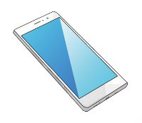
الهاتف المحمول : يسهل الاتصال بين الناس و يقرب المسافات بينهم ، لذا يحتاجه الجميع
الوحدة
4
مسكني
الأجهزة الذكية

Slide 3
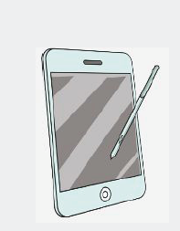
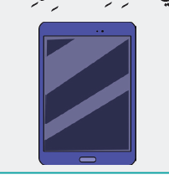
أسرتي العزيزة :
الوحدة
4
عزيزي الأب / الأم ساعد ابنتك في تسمية الأجهزة الذكية التالية:
مسكني
الأجهزة الذكية
جهاز نوت
جهاز لوحي
جهاز هاتف ذكي محمول

Slide 4
تجدنا في جوجل

Slide 5
تستخدم الأجهزة الذكية في :
الوحدة
4
الاتصال بالشبكة العنكبوتية
اللعب بالألعاب التعليمية الالكترونية
2
4
مسكني
الأجهزة الذكية
1
3
التحدث و التواصل مع الآخرين
نقل المعلوماتية و الصور عبر تطبيقات التواصل

Slide 6
يبدأ المتصل بالسّلام و التحية ثم يذكر اسمه و لا يسأل ( من معي ) أو ( من المتكلم )
آداب الاتصال الصوتي عبر الأجهزة :
أشعري المتحدث عبر الهاتف بوجودك كقول ( نعم )
يجب أن يكون حديثنا مهذباً و لطيفاً
لا تغلقي الخط قبل انتهاء المتحدث من كلامه
آداب الاتصال الصوتي عبر الأجهزة :
الاتصال في الوقت المناسب
لا تقاطعي المتحدث أبداً
يجب أن تكون المكالمة قصيرة تقديراً لوقت الآخرين
إذا طلب المتصل رقماً و تبين أن الرقم خطأ فعليه أن يعتذر فورأً فمن غير اللائق وضع السّماعة دون اعتذار

Slide 7
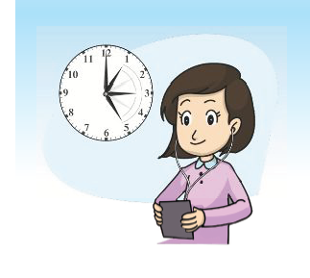
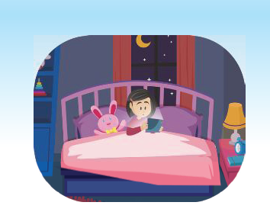
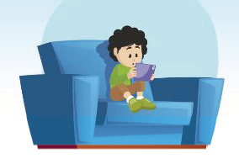
نشاط 1
الوحدة
4
حددي الخطأ في الأشكال الآتية ، ثم صحّحيه :
مسكني
الأجهزة الذكية
الخطأ : استخدام الأجهزة الذكية لوقت طويل الصحيح : تحديد وقت معين لاستخدامها
الخطأ : السهر على الألعاب الصحيح : النوم باكراً
الخطأ : تقريب الشاشة من العين الصحيح : إبعاد الشاشة من العين

Slide 8
الوحدة
4
نشاط ٢
أتحدث مع معلمتي و زميلاتي عن مخاطر إخبار الغرباء عند غياب والديّ عن المنزل ؟
مسكني
قد يحرض الغرباء من أصحاب النفوس السيئة للقدوم للمنزل و سرقته
الأجهزة الذكية
أو تعريض من في المنزل للخطر
ابتني الحبيبة : لا تتواصلي مع الغرباء حفاظاً على سلامتك

Slide 9
نشاط 3: صنفي العبارات الآتية إلى تصرف سليم و تصرف غير سليم ؟
أ
تصرف سليم :
الوحدة
4
أتجنب الاتصال عبر الأجهزة الذكية في الأوقات غير اللائقة
أراعي الجلوس الصحيح عند استخدام الأجهزة الذكية
2
4
مسكني
الأجهزة الذكية
1
3
3
أستخدم الأجهزة الذكية عند الضرورة فقط
أختار نغمات التنبيه الهادئة و أبتعد عن النغمات غير اللائقة
أحدد وقتاً للعب في الأجهزة الذكية لأحافظ على صحتي

Slide 10
نشاط 3: صنفي العبارات الآتية إلى تصرف سليم و تصرف غير سليم ؟
أ
تصرف غير سليم :
الوحدة
4
أجلس ساعات طويلة ألعب في الألعاب الالكترونية المتوفرة في الأجهزة الذكية
أتواصل مع الأصدقاء في أي وقت من اليوم
2
4
مسكني
الأجهزة الذكية
1
3
3
أمسك الأجهزة الذكية أغلب الوقت بيدي
أجلس بالطريقة التي تعجبني عندما أمسك الأجهزة الذكية
أختار نغمات التنبيه الغربية و اللافتة و ذات الصوت المرتفع

Slide 11
إرشادات عامة
الوحدة
4
1
لا تعطي المتصل معلومات عن عائلتك .
2
لا تعطي رقم الجوال لشخص غريب إلا بعد استئذان والديك .
مسكني
الأجهزة الذكية
3
رد الطفل الصغير على المكالمات أمر خاطئ .
4
لا تتحدثي مع الغرباء أثناء اللعب بالأجهزة الذكية .
5
التزمي ساعات محددة في استخدام الأجهزة الذكية لأن ذلك يحافظ على الصحة و الوقت و المال .

Slide 12
هيا نمرح
الوحدة
4
اكتبي أكبر عدد من فوائد الأجهزة الذكية ؟
1
التواصل مع الأسرة والأصدقاء .
2
تحميل تطبيقات الألعاب .
مسكني
3
الأجهزة الذكية
تحدد المواقع الجغرافية .
4
مشاهدة مقاطع فيديو.
4
تحتوي على الكتب الالكترونية .
4
وسيلة تعليم للأطفال .

Slide 13
انتهى الدرس

Slide 14
جميع الحقوق محفوظة لموقع حلول اون لاين يحق لك الاستخدام والتعديل عليها كما تشاء لكن يحرم بيعها او نشرها في المواقع الاخرى

